Slide 1

版 / 字 / 表 / 圖 / 照
egg
2019.1.1

Slide 2
目錄
1
2
3
4
5
6
7
序
版
字
表
圖
照
跋
TeX system, developed by Donald E. Knuth at the end of the 1970s, is another widespread and powerful automated typesetting system that has set high standards, especially for typesetting mathematics.

Slide 3
4
表
PART 04
tables

Slide 4
卡尼莎三角 (Kanizsa triangle)
錯覺？
腦部的捷徑

Slide 5
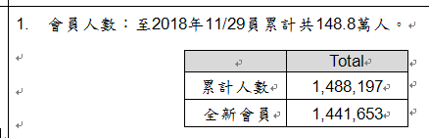
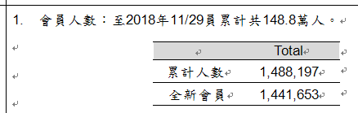
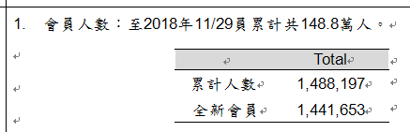

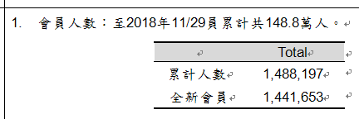
製表
「表」進化
- 縱線
- 橫線
- 頭頂、腳底
「排版」進化
- 表格內容
- 文繞圖

Slide 6

大家很習慣劃一個方正的表格
# | 名次 | 姓名 | 性別 | 年齡 | 政黨 | 得票 | 得票率 | 凍蒜
1 | 5 | 吳萼洋 | 男 | 58 | 蜂蜜黨 | 5,617 | 0.40%
2 | 2 | 丁守中 | 男 | 62 | 國民黨 | 577,566 | 40.82%
3 | 3 | 姚文智 | 男 | 50 | 民進黨 | 244,641 | 17.29%
4 | 1 | 柯文哲 | 男 | 55 | 無 | 580,820 | 41.05%
5 | 4 | 李錫錕 | 男 | 60 | 無 | 6,172 | 0.44%

Slide 7
去縱線
# | 名次 | 姓名 | 性別 | 年齡 | 政黨 | 得票 | 得票率 | 凍蒜
1 | 5 | 吳萼洋 | 男 | 58 | 蜂蜜黨 | 5,617 | 0.40%
2 | 2 | 丁守中 | 男 | 62 | 國民黨 | 577,566 | 40.82%
3 | 3 | 姚文智 | 男 | 50 | 民進黨 | 244,641 | 17.29%
4 | 1 | 柯文哲 | 男 | 55 | 無 | 580,820 | 41.05%
5 | 4 | 李錫錕 | 男 | 60 | 無 | 6,172 | 0.44%

Slide 8
去橫線
# | 名次 | 姓名 | 性別 | 年齡 | 政黨 | 得票 | 得票率 | 凍蒜
1 | 5 | 吳萼洋 | 男 | 58 | 蜂蜜黨 | 5,617 | 0.40%
2 | 2 | 丁守中 | 男 | 62 | 國民黨 | 577,566 | 40.82%
3 | 3 | 姚文智 | 男 | 50 | 民進黨 | 244,641 | 17.29%
4 | 1 | 柯文哲 | 男 | 55 | 無 | 580,820 | 41.05%
5 | 4 | 李錫錕 | 男 | 60 | 無 | 6,172 | 0.44%

Slide 9
加頭頂、腳底
# | 名次 | 姓名 | 性別 | 年齡 | 政黨 | 得票 | 得票率 | 凍蒜
1 | 5 | 吳萼洋 | 男 | 58 | 蜂蜜黨 | 5,617 | 0.40%
2 | 2 | 丁守中 | 男 | 62 | 國民黨 | 577,566 | 40.82%
3 | 3 | 姚文智 | 男 | 50 | 民進黨 | 244,641 | 17.29%
4 | 1 | 柯文哲 | 男 | 55 | 無 | 580,820 | 41.05%
5 | 4 | 李錫錕 | 男 | 60 | 無 | 6,172 | 0.44%

Slide 10
長表格時，加網底
# | 名次 | 姓名 | 性別 | 年齡 | 政黨 | 得票 | 得票率 | 凍蒜
1 | 5 | 吳萼洋 | 男 | 58 | 蜂蜜黨 | 5,617 | 0.40%
2 | 2 | 丁守中 | 男 | 62 | 國民黨 | 577,566 | 40.82%
3 | 3 | 姚文智 | 男 | 50 | 民進黨 | 244,641 | 17.29%
4 | 1 | 柯文哲 | 男 | 55 | 無 | 580,820 | 41.05%
5 | 4 | 李錫錕 | 男 | 60 | 無 | 6,172 | 0.44%

Slide 11
加更多標註
# | 名次 | 姓名 | 性別 | 年齡 | 政黨 | 得票 | 得票率 | 凍蒜
1 | 5 | 吳萼洋 | 男 | 58 | 蜂蜜黨 | 5,617 | 0.40%
2 | 2 | 丁守中 | 男 | 62 | 國民黨 | 577,566 | 40.82%
3 | 3 | 姚文智 | 男 | 50 | 民進黨 | 244,641 | 17.29%
4 | 1 | 柯文哲 | 男 | 55 | 無 | 580,820 | 41.05%
5 | 4 | 李錫錕 | 男 | 60 | 無 | 6,172 | 0.44%

Slide 12
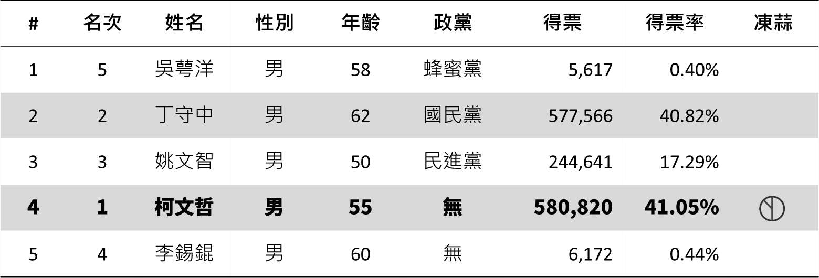
加更多標註

Slide 13
表頭 (二列以上)
# | 名次 | 姓名 | 個人資料 |  |  | 得票
 |  |  | 性別 | 年齡 | 政黨 | 得票 | 得票率 | 凍蒜
1 | 5 | 吳萼洋 | 男 | 58 | 蜂蜜黨 | 5,617 | 0.40%
2 | 2 | 丁守中 | 男 | 62 | 國民黨 | 577,566 | 40.82%
3 | 3 | 姚文智 | 男 | 50 | 民進黨 | 244,641 | 17.29%
4 | 1 | 柯文哲 | 男 | 55 | 無 | 580,820 | 41.05%
5 | 4 | 李錫錕 | 男 | 60 | 無 | 6,172 | 0.44%

Slide 14
我親愛的同事老幹這種事
# | 名次 | 姓名 | 個人資料 |  |  | 得票
 |  |  | 性別 | 年齡 | 政黨 | 得票 | 得票率 | 凍蒜
1 | 5 | 吳萼洋 | 男 | 58 | 蜂蜜黨 | 5,617 | 0.40%
2 | 2 | 丁守中 | 男 | 62 | 國民黨 | 577,566 | 40.82%
3 | 3 | 姚文智 | 男 | 50 | 民進黨 | 244,641 | 17.29%
4 | 1 | 柯文哲 | 男 | 55 | 無 | 580,820 | 41.05%
5 | 4 | 李錫錕 | 男 | 60 | 無 | 6,172 | 0.44%

Slide 15
表頭、表頭、表頭
# | 名次 | 姓名 | 個人資料 |  |  | 得票
 |  |  | 性別 | 年齡 | 政黨 | 得票 | 得票率 | 凍蒜
1 | 5 | 吳萼洋 | 男 | 58 | 蜂蜜黨 | 5,617 | 0.40%
2 | 2 | 丁守中 | 男 | 62 | 國民黨 | 577,566 | 40.82%
3 | 3 | 姚文智 | 男 | 50 | 民進黨 | 244,641 | 17.29%
4 | 1 | 柯文哲 | 男 | 55 | 無 | 580,820 | 41.05%
5 | 4 | 李錫錕 | 男 | 60 | 無 | 6,172 | 0.44%

Slide 16
照前規則
# | 名次 | 姓名 | 個人資料 |  |  | 得票
 |  |  | 性別 | 年齡 | 政黨 | 得票 | 得票率 | 凍蒜
1 | 5 | 吳萼洋 | 男 | 58 | 蜂蜜黨 | 5,617 | 0.40%
2 | 2 | 丁守中 | 男 | 62 | 國民黨 | 577,566 | 40.82%
3 | 3 | 姚文智 | 男 | 50 | 民進黨 | 244,641 | 17.29%
4 | 1 | 柯文哲 | 男 | 55 | 無 | 580,820 | 41.05%
5 | 4 | 李錫錕 | 男 | 60 | 無 | 6,172 | 0.44%

Slide 17
排序
# | 名次 | 姓名 | 個人資料 |  |  | 得票
 |  |  | 性別 | 年齡 | 政黨 | 得票 | 得票率 | 凍蒜
4 | 1 | 柯文哲 | 男 | 55 | 無 | 580,820 | 41.05%
2 | 2 | 丁守中 | 男 | 62 | 國民黨 | 577,566 | 40.82%
3 | 3 | 姚文智 | 男 | 50 | 民進黨 | 244,641 | 17.29%
5 | 4 | 李錫錕 | 男 | 60 | 無 | 6,172 | 0.44%
1 | 5 | 吳萼洋 | 男 | 58 | 蜂蜜黨 | 5,617 | 0.40%

Slide 18
加表腳
# | 名次 | 姓名 | 個人資料 |  |  | 得票
 |  |  | 性別 | 年齡 | 政黨 | 得票 | 得票率 | 凍蒜
1 | 5 | 吳萼洋 | 男 | 58 | 蜂蜜黨 | 5,617 | 0.40%
2 | 2 | 丁守中 | 男 | 62 | 國民黨 | 577,566 | 40.82%
3 | 3 | 姚文智 | 男 | 50 | 民進黨 | 244,641 | 17.29%
4 | 1 | 柯文哲 | 男 | 55 | 無 | 580,820 | 41.05%
5 | 4 | 李錫錕 | 男 | 60 | 無 | 6,172 | 0.44%
合計 |  |  |  |  |  | 586,992 | 100%

Slide 19
加陰影
# | 名次 | 姓名 | 個人資料 |  |  | 得票
 |  |  | 性別 | 年齡 | 政黨 | 得票 | 得票率 | 凍蒜
1 | 5 | 吳萼洋 | 男 | 58 | 蜂蜜黨 | 5,617 | 0.40%
2 | 2 | 丁守中 | 男 | 62 | 國民黨 | 577,566 | 40.82%
3 | 3 | 姚文智 | 男 | 50 | 民進黨 | 244,641 | 17.29%
4 | 1 | 柯文哲 | 男 | 55 | 無 | 580,820 | 41.05%
5 | 4 | 李錫錕 | 男 | 60 | 無 | 6,172 | 0.44%
合計 |  |  |  |  |  | 586,992 | 100%

Slide 20
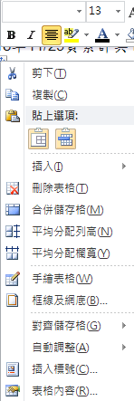
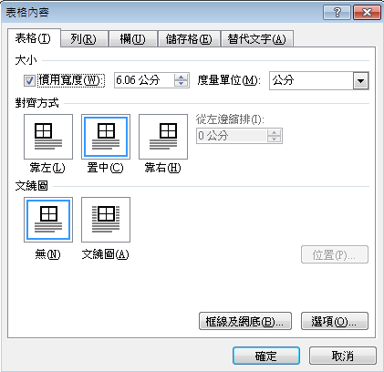
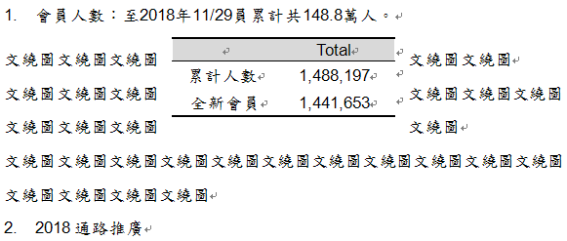
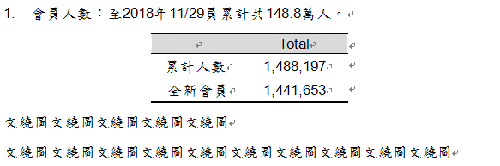
Word 排版「表」

Slide 21
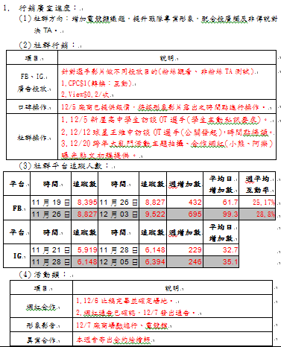
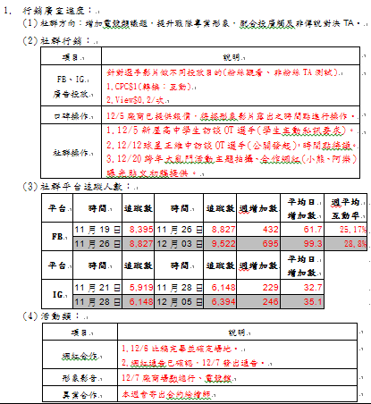
縮排

Slide 22
誰幹這等事？
Abcd
Abcd
Abcd
Abcd
Abcd
Abd
Abcd
Abcd
Abcd
Abcd
123
28
62
450
62300
Abcd
Abcd
Abcd
Abcd
Abcd
序
版
字
表
圖
Abcd
Abcd
Abcd
Abcd
Abcd
Abcd
Abcd
Abcd
Abcd
Abcd
Abcd
Abcd
Abcd
Abcd
Abcd

Slide 23
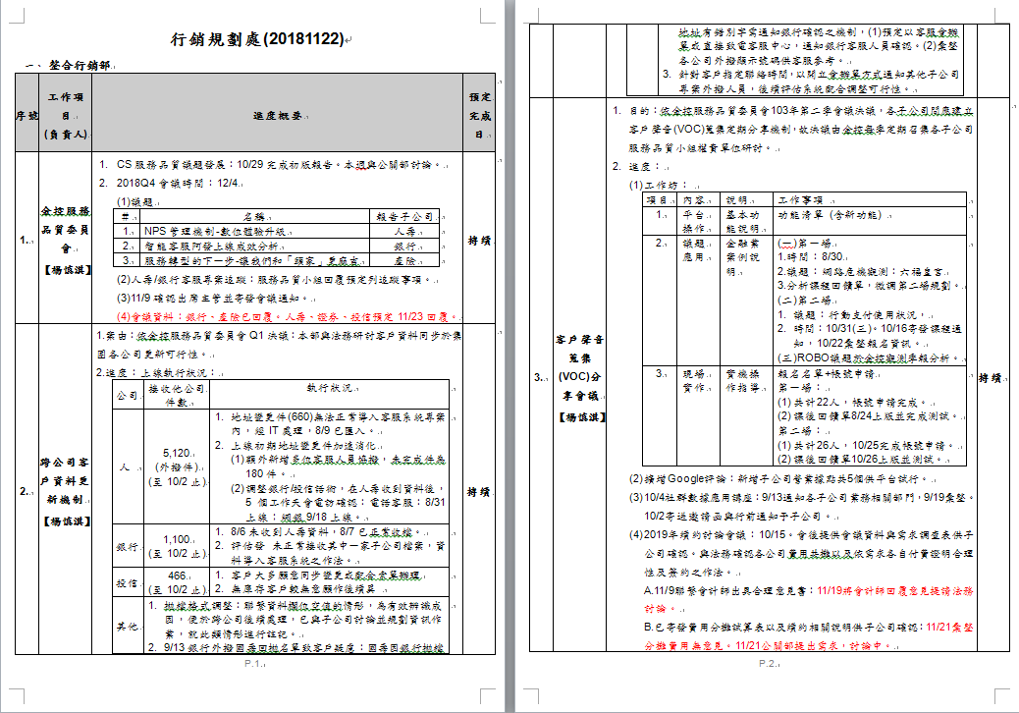
為什麼我們的周報長這樣

Slide 24
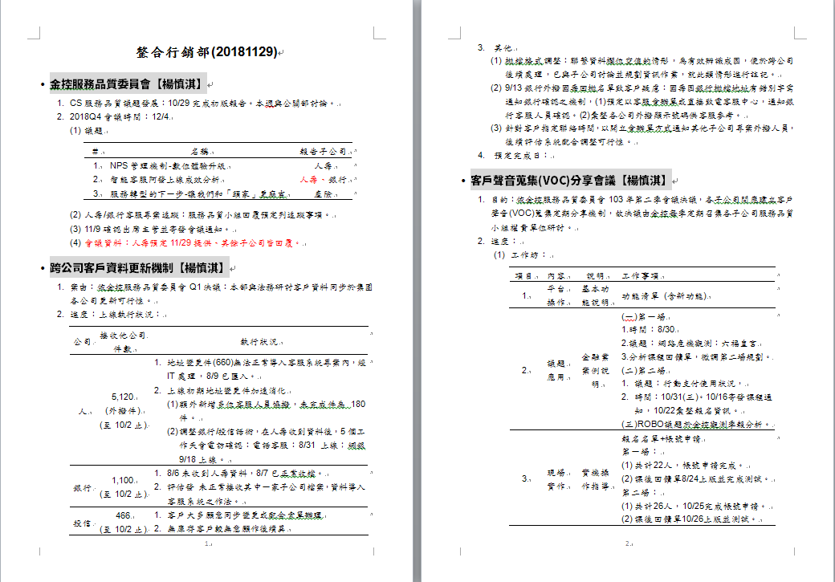
為什麼不長得容易閱讀點

Slide 25
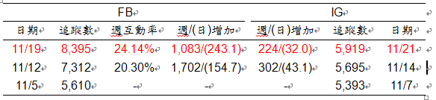
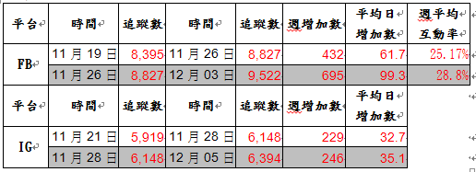
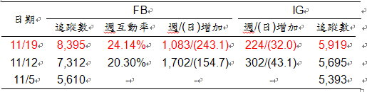
二維的表，三維的資訊

Slide 26
歸納一下
為什麼要「表」
表格設定
比較數字；
二維以上資料呈現；
字很多的「表」，有比較好閱讀嗎？
試著把表拿掉，用「條列」。
「文繞圖」不是一般人用的；
欄寬、列高別去設定；
每個表格內的水平、垂直對齊。
怎麼劃表
問題...
能不劃線，就別劃；
就算要劃也別劃縱線；
太多橫線也沒辦法幫眼睛對齊，用網底吧！
表頭、表本體、表腳分清楚。
公文裡可以劃表嗎？
Excel 儲存格已經預設格線，有必要再劃嗎？
一表再表，好嗎？

Slide 27
掰
doltegg@cathayholdings.com.tw

